Slide 2

ENGENHARIA DA COMPUTAÇÃO
HUMAN-COMPUTER INTERACTION
PROF. HENRIQUE CORDEIRO
2
Versão 1.0 – Fevereiro/2021

Slide 3
























DESIGN DE SISTEMAS INTERATIVOS
CONTEÚDO DO CURSO
INTERAÇÃO HOMEM-COMPUTADOR
CONTEÚDO PALATÁVEL...
CONTEÚDO
AUDITIVO
CONTEÚDO
TÁTIL
SAÍDAS
CONTEÚDO VISUAL
VOZ MENTAL
CLIQUES
TOQUES
DIGITAÇÃO
PUSH X PULL
ENTRADAS
GESTOS
CONTROLADORES
3

Slide 4








DESIGN DE SISTEMAS INTERATIVOS
CONTEÚDO DO CURSO
INTERAÇÃO HOMEM-COMPUTADOR
FOCO NA EXPERIÊNCIA DO USUÁRIO
PESSOAS SÃO Criativas Flexíveis Mutáveis Engenhosas
Reativas a conteúdo
MÁQUINAS SÃO Precisas Organizadas
“Focadas” “Frias” Lógicas
?
CENTRADO NO
SER HUMANO
X
CENTRADO NA
MÁQUINA
?
4

Slide 5

MAS AFINAL, O QUE É DESIGN ?
DESIGN DE SISTEMAS INTERATIVOS
CONTEÚDO DO CURSO
É ONDE VOCÊ FICA COM OS PÉS EM DOIS MUNDOS – O MUNDO DA TECNOLOGIA E
O MUNDO DAS PESSOAS E OBJETIVOS HUMANOS – E VOCÊ TENTA JUNTAR OS DOIS.
Mitch Kapor - 1996
É TANTO O PROCESSO CRIATIVO QUANTO SEU RESULTADO
Design de engenharia
Design artístico
(PROJETO)
Design como
“ARTE APLICADA”
(OU CRIATIVO)
5

Slide 6




DESIGN DE SISTEMAS INTERATIVOS
CONTEÚDO DO CURSO
DESIGN CENTRADO NO HUMANO
HOMEM
INTERFACE
COMPUTADOR
SER CENTRADO NO HUMANO SIGNIFICA:
Pensar no que as pessoas querem fazer ao invés do que a tecnologia pode fazer
Projetar novas maneiras de conectar pessoas
Envolver as pessoas no processo de design
Projetar para a diversidade

Slide 7
Design de software x engenharia de software
engenharia de software é uma disciplina que se concentra na aplicação de princípios científicos e técnicas para o desenvolvimento de software de alta qualidade e confiabilidade.
Entendimento do Problema
(Engenharia de requisitos)
Planejamento da Solução
(Modelagem e Projeto)
Execução do Plano
(Geração de Código)
Exame do Resultado
(Teste e Validação)
Entrega
(Implantação, Manutenção e Evolução)
Abrange todo o ciclo de vida do software, desde a concepção até a entrega, manutenção e evolução do sistema.

Slide 8
Design de software x engenharia de software
… abordagem técnica de planejamento da construção, que pressupõe o entendimento prévio do problema e a concepção de uma solução conceitual !
Modularidade
Visão tradicional do papel do
Design de Software
Arquitetura
Modelagem ..
Entendimento do Problema
(Engenharia de requisitos)
Planejamento da Solução
(Modelagem e Projeto)
Execução do Plano
(Geração de Código)
Exame do Resultado
(Teste e Validação)
Entrega
(Implantação e Manutenção)

Slide 9
Design de software x engenharia de software
Levantamento de Requisitos
Entendimento, empatia, design e validação para a criação de uma solução de software com qualidade e capaz de proporcionar uma experiência do usuário impactante
Entendimento do problema
Design
Conceitual
Entendimento do Problema
(Engenharia de requisitos)
Planejamento da Solução
(Modelagem e Projeto)
Execução do Plano
(Geração de Código)
Exame do Resultado
(Teste e Validação)
Entrega
(Implantação e Manutenção)
Visão ampla do papel do Design de Software
Validação
design Visual
Arquitetura
UX Design
Modelagem
Validação do Design e da UX
Design da IHC

Slide 10
Design de software x engenharia de software
Entendimento do Problema
(Engenharia de requisitos)
Planejamento da Solução
(Modelagem e Projeto)
Execução do Plano
(Geração de Código)
Exame do Resultado
(Teste e Validação)
Entrega
(Implantação e Manutenção)
Etapa “minimizada” nos métodos ágeis

Slide 11
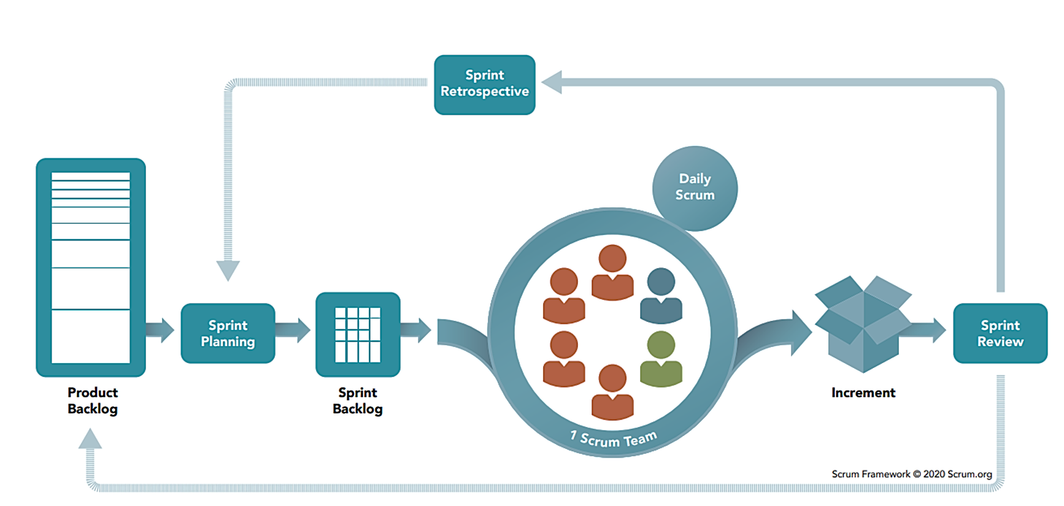
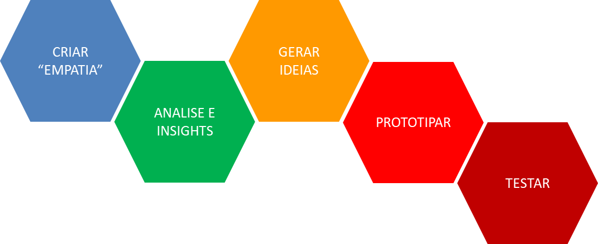
IMERSÃO E IDEAÇÃO – APLICANDO DESIGN THINKING
scrum
IMERSÃO E IDEAÇÃO
Design Thinking
(Método desenvolvido pela IDEO)

Slide 12
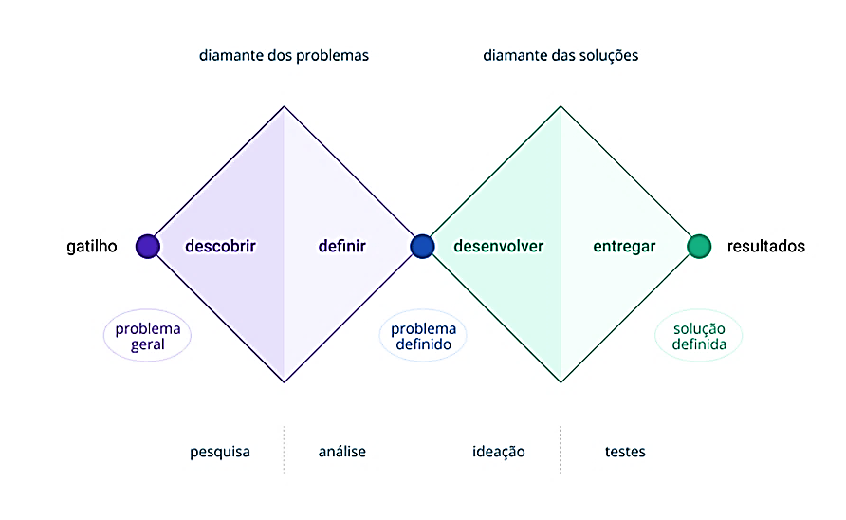
IMERSÃO E IDEAÇÃO – O DUPLO DIAMANTE
scrum
IMERSÃO E IDEAÇÃO
Método do Duplo Diamante
(British Design Council)

Slide 13
O DUPLO DIAMANTE COMO ABORDAGEM
Método de Inovação voltado à busca de soluções reais e assertivas para problemas
Pensamento
Divergente
Pensamento
Convergente
Pensamento
Divergente
Pensamento
Convergente
Uso combinado e alternado de Pensamento Divergente e Pensamento Convergente

Slide 14
DUPLO DIAMANTE X DESIGN THINKING
Ambos os métodos usam a mesma abordagem com práticas um pouco diferentes
Imersão
→ ideação

Slide 15
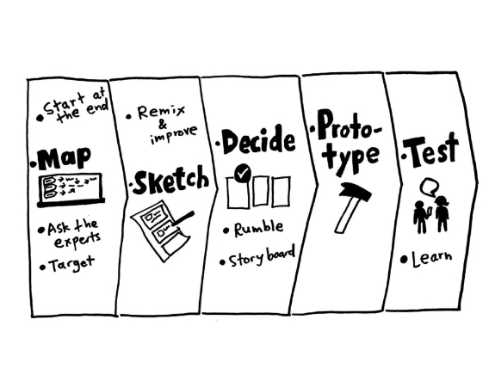
IMERSÃO E IDEAÇÃO – DESIGN SPRINT DA GOOGLE
scrum
IMERSÃO E IDEAÇÃO
Design Sprint (Método da Google)

Slide 16
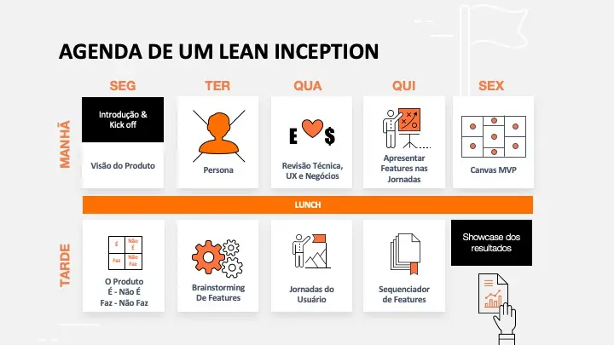
IMERSÃO E IDEAÇÃO – LEAN INCEPTION
scrum
IMERSÃO E IDEAÇÃO
Lean Inception

Slide 17
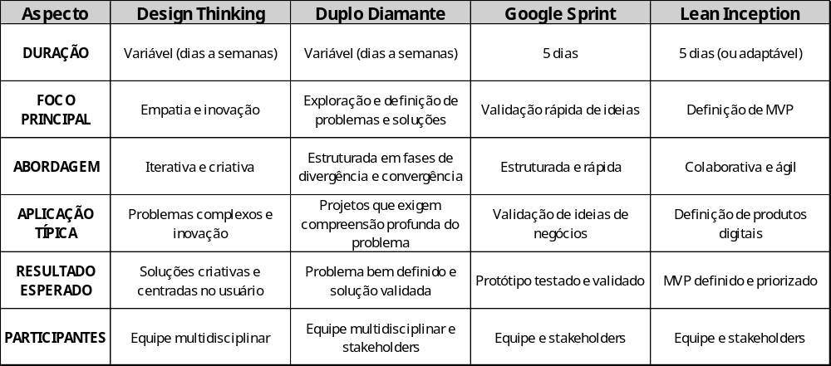
IMERSÃO E IDEAÇÃO – COMPARATIVO DOS MÉTODOS
Maior aderência às características do Challenge e do StartupOne

Slide 18
IMERSÃO E IDEAÇÃO – APLICANDO DESIGN THINKING
scrum
IMERSÃO E IDEAÇÃO
Design Thinking
(Método desenvolvido pela IDEO)

Slide 19
5ECS 19/02
5ECR 24/02

Slide 20

PROCESSOS DE DESIGN – DESIGN THINKING
IMERSÃO &
“EMPATIA”
GERAR
IDEIAS
ANALISE E INSIGHTS
& DEFINIÇÃO
PROTOTIPAR
FRAMEWORK PACT
TESTAR

Slide 21










PACT
PESSOAS + ATIVIDADES + CONTEXTO + TECNOLOGIA
FRAMEWORK PARA O DESIGN DE SISTEMAS
CONTEÚDO DO CURSO
REQUISITOS
ATIVIDADES EM CONTEXTOS
PESSOAS
TECNOLOGIAS
OPORTUNIDADES
Adaptado de: Preece, Rogers & Sharp – Design de Interação - 2007

Slide 22
PESSOAS
PACT - FRAMEWORK PARA O DESIGN
CONTEÚDO DO CURSO
Pessoas diferem umas das outras
DIFERENÇAS FÍSICAS
  Ergonomia – relações entre as pessoas e o ambiente (objetos)
    Antropometria (medidas do homem)
    Mudança no Papel do polegar
    Lei de Fitts (tempo de deslocamento)
DIFERENÇAS PSICOLÓGICAS
  Diferentes habilidades psicológicas (Classificação OCEAN)
    Abertura à experiencias, Conscienciosidade, Extroversão, Amabilidade e
Neuroticismo
  Modelos Mentais
DIFERENÇAS SOCIAIS
Objetivos x Motivações x Interesse
Homogeneidade x Heterogeneidade
8

Slide 23
ATIVIDADES
PACT - FRAMEWORK PARA O DESIGN
CONTEÚDO DO CURSO
Características a serem observadas
ASPECTOS TEMPORAIS
  Regularidade x esporadicidade
  Pressão do tempo
  Execução contínua x intermitente
  Tempo de Resposta
COOPERAÇÃO
  Execução individual ou colaborativa
COMPLEXIDADE
  Tarefas bem definidas x tarefas vagas
CRITICIDADE QUANTO À SEGURANÇA
  Impactos / consequências de erros ou enganos
NATUREZA DO CONTEÚDO
Volume e forma dos dados x mídias demandadas
9

Slide 24
CONTEXTOS
PACT - FRAMEWORK PARA O DESIGN
CONTEÚDO DO CURSO
Atividades sempre acontecem em um contexto
AMBIENTE FÍSICO
  Interior x Exterior
  Luminosidade
  Nível de ruído
  Umidade
  Sujeira...
CONTEXTO SOCIAL
  Ambiente favorável
  Normas sociais
CONTEXTO ORGANIZACIONAL
  Impacto das tecnologias nas organizações
10

Slide 25
TECNOLOGIAS
PACT - FRAMEWORK PARA O DESIGN
CONTEÚDO DO CURSO
Demanda e disponibilidade de tecnologias
ENTRADAS
  Teclados
  Mouses / Apontadores
  Touchscreens
  Sensores de movimento / Monitores de gestos
  Interpretação de Voz
  Leitores
  Controladores (controle remoto, joystick...)...
SAÍDAS
Telas / Monitores
Sistemas de som
Impressoras (papel x 3D)
Estimuladores de sentidos / Interfaces hápticas...
11

Slide 26
PACT - FRAMEWORK PARA O DESIGN
CONTEÚDO DO CURSO
TECNOLOGIAS
Demanda e disponibilidade de tecnologias
COMUNICAÇÃO
  Meios de transmissão e recepção
    Telefonia fixa / móvel
    Redes de dados (cabos / wireless)
    Bluetooth / NFC...
  Interoperabilidade
CONTEÚDO
  Persistência x Recuperação
  Características dos dados
Caracteres
Dados analógicos
Multimídia
Códigos de Barras...
12

Slide 27
PACT
PESSOAS + ATIVIDADES + CONTEXTO + TECNOLOGIA
FRAMEWORK PARA O DESIGN DE SISTEMAS
CONTEÚDO DO CURSO
REQUISITOS
ATIVIDADES EM CONTEXTOS
PESSOAS
TECNOLOGIAS
OPORTUNIDADES

Slide 28








ENTENDIMENTO
PROCESSOS DE DESIGN (Preece, Rogers & Sharp)
ANTECIPAÇÃO
FRAMEWORK
PACT
WIREFRAMES MOCKUPS OU PROTÓTIPOS
AVALIAÇÃO
DESCRITIVO OU
ILUSTRATIVO
FORMA
“DEFINITIVA”
DESIGN CONCEITUAL + DESIGN FÍSICO
DESIGN
Adaptado de: Preece, Rogers & Sharp – Design de Interação - 2007

Slide 29







PROCESSOS DE DESIGN – DESIGN THINKING
DESIGN CONCEITUAL
ENTENDIMENTO
“ANTECIPAÇÃO”
ou DESIGN FÍSICO
CRIAR
“EMPATIA”
GERAR
IDEIAS
ANALISE E INSIGHTS
PROTOTIPAR
FRAMEWORK PACT
TESTAR
AVALIAÇÃO
Revisando Design Thinking

Slide 30

PACT
PESSOAS + ATIVIDADES + CONTEXTO + TECNOLOGIA
FRAMEWORK PARA O DESIGN DE SISTEMAS
CONTEÚDO DO CURSO
REQUISITOS
ATIVIDADES EM CONTEXTOS
PESSOAS
TECNOLOGIAS
OPORTUNIDADES

Slide 31


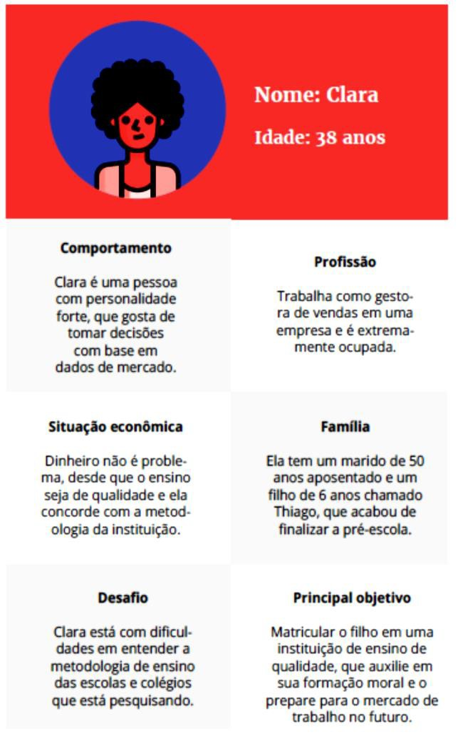
PERSONAS
Personificação de cada grupo de úsuários típicos de um sistema
Representação semi-fictícia de usuários reais
Nome Idade Sexo
Como se vê ou define
Personalidade Comportamento Hobbies
Estilo de vida Como se informa Hábitos de compra
Como decide (influências) Relação com tecnologia
Situação Financeira Bens que possui
Disposição para consumo
Momento na jornada de compra
Condição profissional
Nível profissional
Satisfação com situação atual
Estrutura Familiar Preocupações com o futuro Hábitos de Lazer
Sonhos Planos Objetivos
Como se vê no futuro
17
Barreiras que percebe Desafios que enxerga Experiências boas e ruins Frustrações

Slide 32


PROCESSOS DE DESIGN – DESIGN THINKING
ENTENDIMENTO
CRIAR
“EMPATIA”
GERAR IDEIAS
ANALISE E INSIGHTS
PROTOTIPAR
TESTAR

Slide 33



PERSONAS
https://redeglobo.globo.com/milhoes-de-uns/playlist/milhoes-de-uns.ghtml

Slide 34







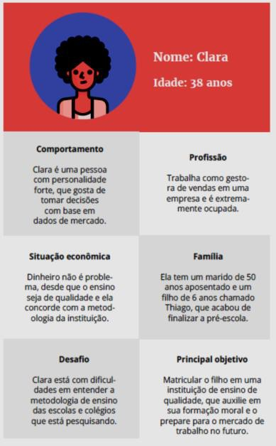
PACT
PERSONA EXPANDIDA PELO PACT
CONTEÚDO DO CURSO
PESSOAS + ATIVIDADES + CONTEXTO + TECNOLOGIA
ATIVIDADES EM CONTEXTOS
PESSOAS
TECNOLOGIAS
Descrição narrativa (Storytelling)
Características Demográficas
Características Físicas
Características Psicológicas e Sociais
Atividades do Dia-a-Dia
Jornada e Contexto
Familiaridade e uso de Tecnologias

Slide 35
CHECKPOINT 1 - Personas
PRESSUPOSTOS BÁSICOS
DESAFIO PROPOSTO
Sua empresa pretende desenvolver um aplicativo de apoio a famílias que mantém cuidadores para parentes idosos, com doenças que limitam a mobilidade e/ou autonomia de ação.
PREOCUPADA EM DESENVOLVER O DESIGN ADEQUADO DA USER EXPERIENCE, EM ESPECIAL TODOS OS ASPECTOS RELACIONADOS COM A USABILIDADE E A IHC, A EMPRESA ESPERA QUE SUA EQUIPE INICIE UM PROCESSO DE DESIGN THINKING, FOCADA INICIALMENTE NO ENTENDIMENTO DO PROBLEMA, APLICANDO PARA TAL O FRAMEWORK PACT na identificação e elaboração de Personas.
Nosso produto deverá ter 3 módulos básicos:
  Aplicativo mobile voltado ao cuidador para orientações e controle de atividades
  Aplicativo mobile para o responsável pelo paciente (parente) para cadastramento dos cuidados necessários e para acompanhamento do dia-a-dia
  Retaguarda Web para armazenagem de dados e controle operacional do aplicativo do cuidador
Para melhor caracterizar nossos usuários e outras pessoas envolvidas queremos que sejam desenvolvidas personas que os representem
Pacientes
Cuidadores
Responsáveis
Atenção: A descrição das personas deverá também incluir os dados essenciais coletados com a aplicação do PACT
32

Slide 36










CONTEXTO E ARQUITETURA PRELIMINAR
CUIDADOR
APP
CUIDADOR
PERSONAS
+ ATIVIDADES
+
CONTEXTO
SERVIDOR WEB
(BACK-END)
APP
RESPONSÁVEL
RESPONSÁVEL
33
33

Slide 37
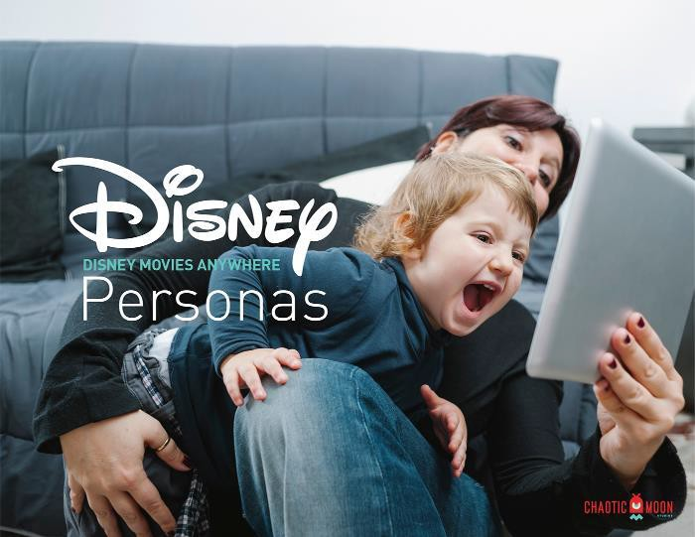
PERSONAS DISNEY MOVIES

Slide 38
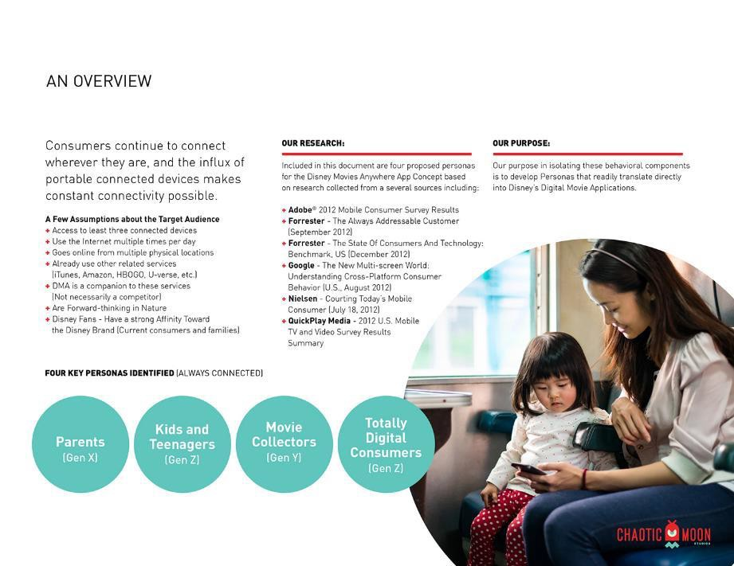
1
2
3
4
22

Slide 39
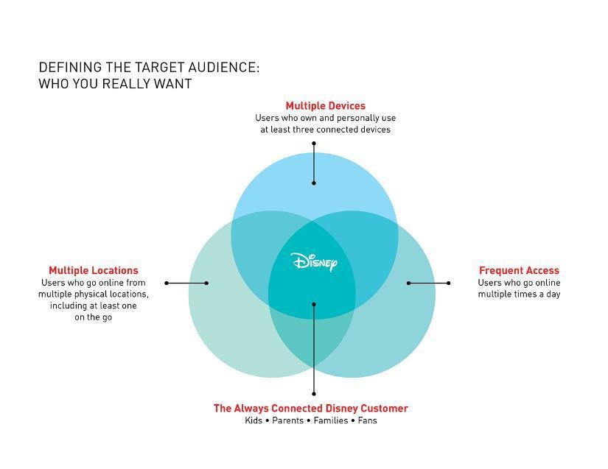

PERSONAS DISNEY MOVIES

Slide 40
PERSONAS DISNEY MOVIES
Pais
Crianças & Adolescentes Colecionador de Filmes Consumidor Totalmente Digital
1
2
3
4

Slide 41
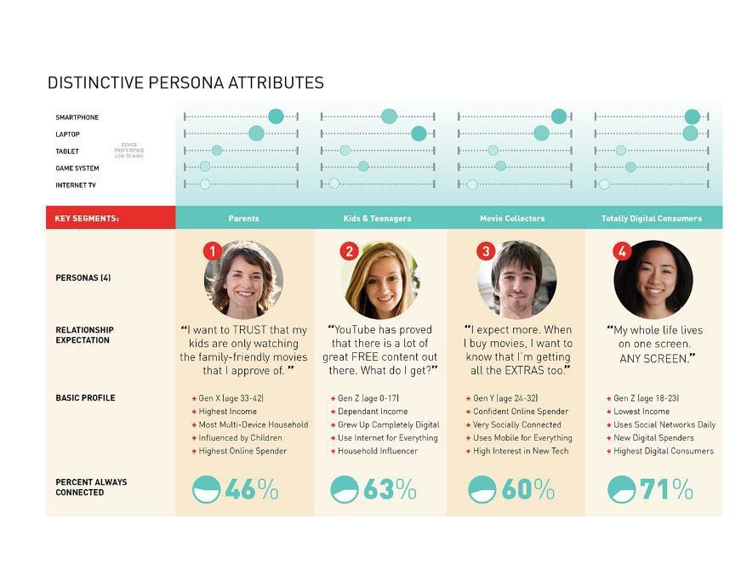
PERSONAS DISNEY MOVIES
PAIS
Crianças & adolescentes
COLECIONADORES
Totalmente digital
25

Slide 42
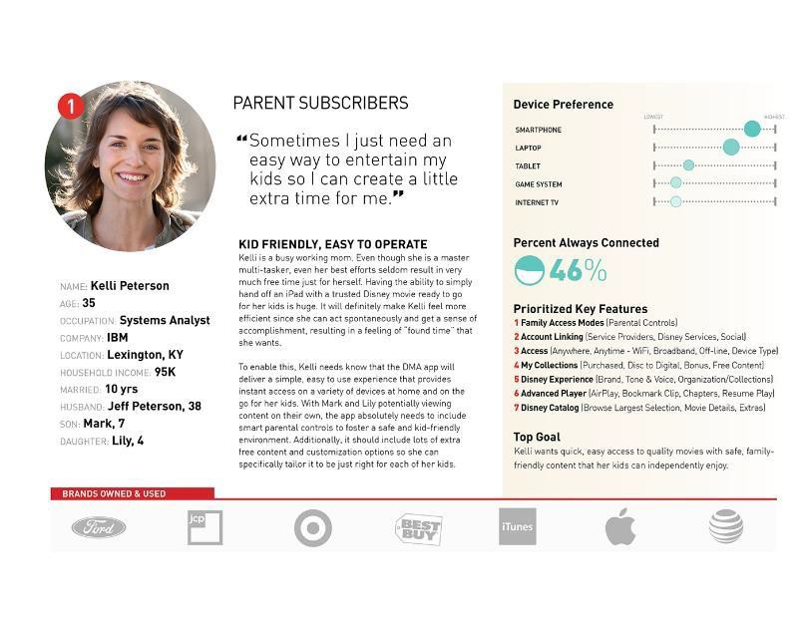
PERSONAS DISNEY MOVIES

Slide 43
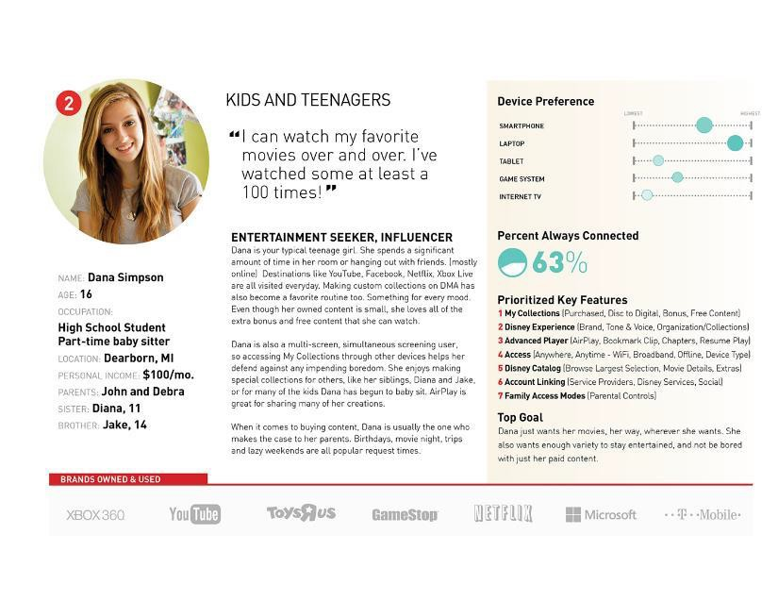
PERSONAS DISNEY MOVIES

Slide 44
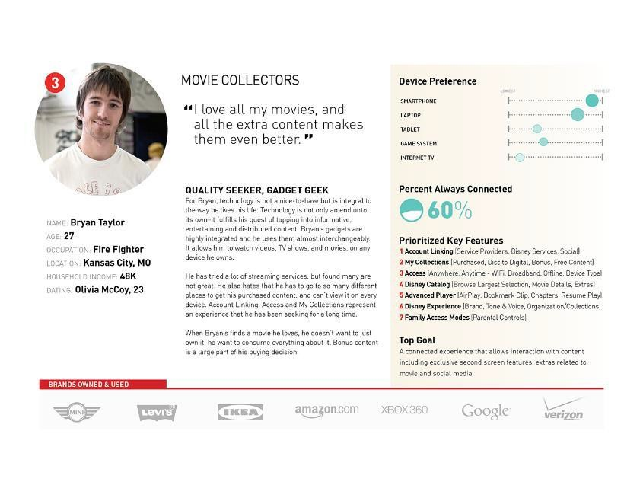
PERSONAS DISNEY MOVIES

Slide 45
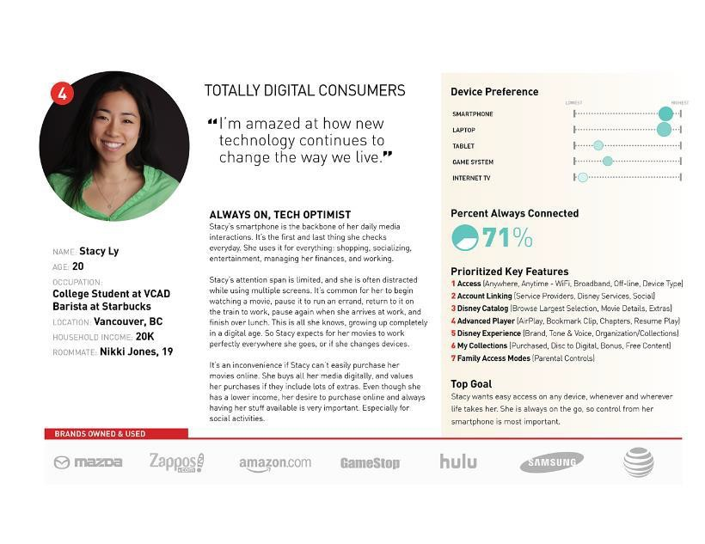
PERSONAS DISNEY MOVIES
2
9

Slide 46
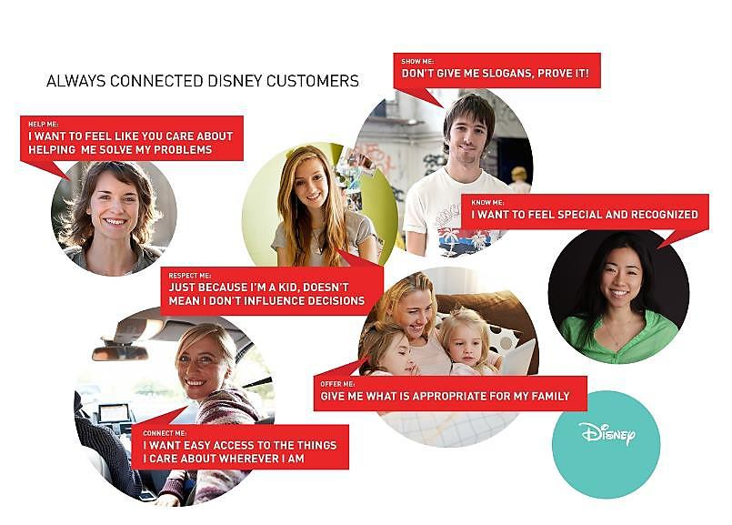
PERSONAS DISNEY MOVIES
30

Slide 47







ENTENDIMENTO
ATIVIDADE DE CHECKPOINT
1º CHECKPOINT
ANTECIPAÇÃO
FRAMEWORK PACT
AVALIAÇÃO
DESIGN CONCEITUAL + DESIGN FÍSICO
DESIGN
31

Slide 48
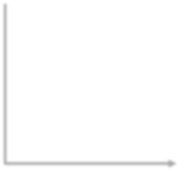
PACT
NAC DE DESIGN DE SISTEMAS
CONTEÚDO DO CURSO
PESSOAS + ATIVIDADES + CONTEXTO + TECNOLOGIA
ATIVIDADES EM CONTEXTOS
PESSOAS
TECNOLOGIAS

Slide 49
Copyright © 2021 Prof. Henrique Cordeiro
Copyright © 2015 Prof. Leandro Rubim
Todos direitos reservados. Reprodução ou divulgação total ou parcial deste documento é expressamente proíbido sem o consentimento formal, por escrito, do Professor (autor).
Todos direitos reservados. Reprodução ou divulgação total ou parcial deste documento é expressamente proíbido sem o consentimento formal, por escrito, do Professor (autor).

